Slide 1
АО «Актобе ТЭЦ»
Отчет по затратам на производство тепловой энергии за 2022 год
г. Актобе, апрель 2023 года

Slide 2
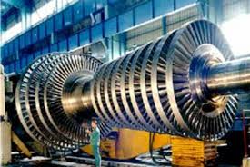
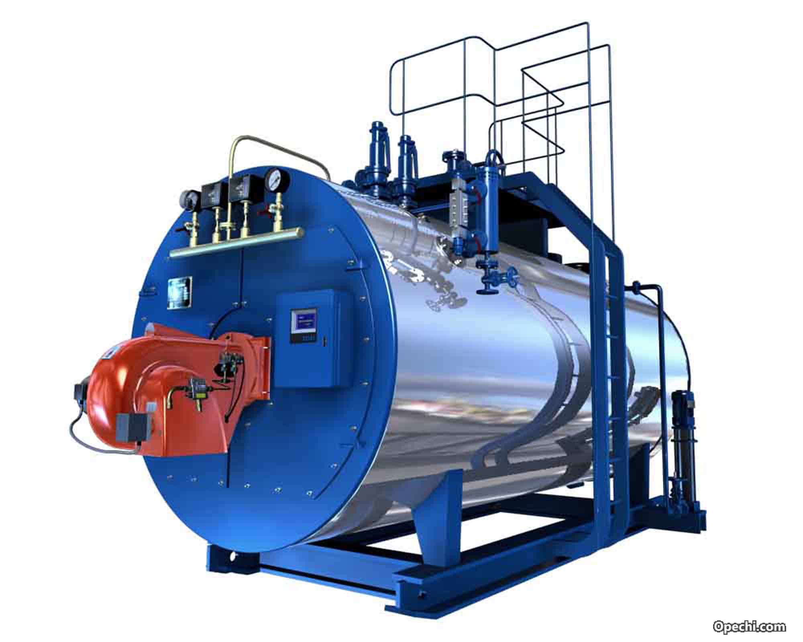
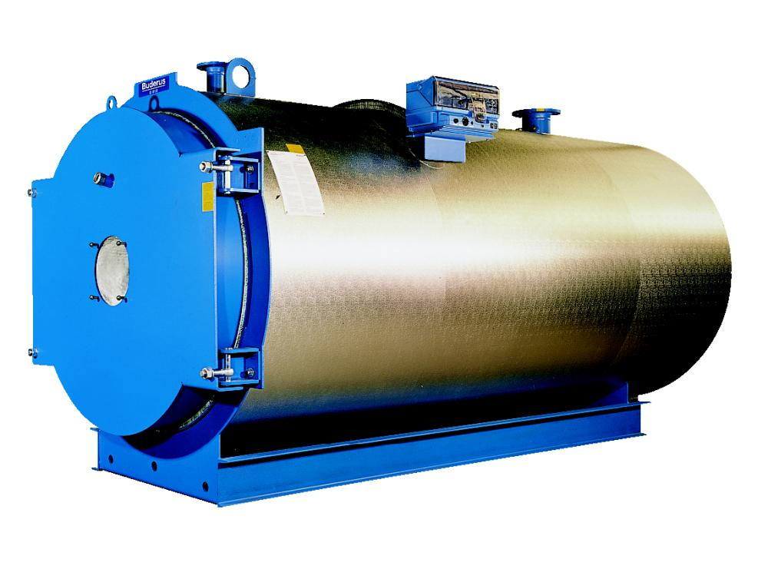
Установленная мощность в настоящее время составляет:
Общие сведения
АО «Актобе ТЭЦ» осуществляет деятельность в сфере естественных монополий по производству тепловой энергии и занимает доминирующее (монопольное) положение на рынке по оптовой поставке электрической энергии.
Предприятие работает в теплофикационном режиме:
- максимальная нагрузка приходится на осенне-зимний период;
- минимальная на летний
Тепловая
878 Гкал
Электрическая
118 МВт
6 турбоагрегатов
Основное оборудование станции
8 паровых котлов
5 водогрейных котлов

Slide 3
Уровень тарифа на услуги по производству тепловой энергии в 2022 году
Приказ
№56-ОД от 15.07.2021 г.
2 741,25 тенге за 1 Гкал
для отпуска тепловой энергии потребителю АО «Aqtobe su-energy group» - 2 242,51;
Приказ
№25-Ө от 11.02.2022 г.
2 603,35 тенге за 1 Гкал
для отпуска тепловой энергии потребителю АО «Aqtobe su-energy group» - 2 072,90;
для отпуска тепловой энергии промышленным потребителям - 4 938,09
Приказ
№67-ОД от 29.07.2022 г.
2 553,54 тенге за 1 Гкал
для отпуска тепловой энергии потребителю АО «Aqtobe su-energy group» - 2 035,81;
для отпуска тепловой энергии промышленным потребителям - 4 832,35
для отпуска тепловой энергии промышленным потребителям - 4 938,09

Slide 4
Объемы производства тепловой энергии за 2022 год
№ п/п | Наименование | Принято в действующей тарифной смете на 2022 г. | Факт за 2022 г. | Откл. (+/-) | Откл. (%)
 |  | Объем, Гкал
1 | 2 | 3 | 4 | 5 | 6
1 | Отпуск с коллектора | 1 808 973 | 1 726 975 | -81 998 | 95%
2 | Полезный отпуск | 1 807 053 | 1 725 131 | -81 922 | 95%
3 | Нормативные потери | 1 920 | 1 844 | -76 | 96%
3.1 | АО "Aqtobe su-energy group" | 1 469 285 | 1 484 245 | 14 960 | 101%
3.2 | АО "АЗХС" | 235 795 | 185 649 | -50 146 | 79%
3.3 | АО "ТНК Казхром" | 78 960 | 33 136 | -45 824 | 42%
3.4 | ТОО "Лотос Актобе" | 4 148 | 4 606 | 458 | 111%
3.5 | ТОО "ГОАР" | 1 052 | 208 | -844 | 20%
3.6 | ТОО "Завод ЖБИ 25" | 2 295 | 2 831 | 536 | 123%
3.7 | ТОО "АС Газ Логистик"/ ТОО "ТЭК Meridian" | 620 | 278 | -342 | 45%
3.8 | ТОО "Стройдеталь" | 9 010 | 8 278 | -732 | 92%
3.9 | ТОО "АктобеСтройКомбинат" | 860 | 386 | -474 | 45%
3.10 | ТОО "Батыр Туран Транс" | 500 | 305 | -195 | 61%
3.11 | ТОО "ЖБИ-80 LVL" | 0 | 60 | 60 | 100%
3.12 | Хоз. нужды ТЭЦ | 4 528 | 5 149 | 621 | 114%

Slide 5
Реализация тепловой энергии за 2022 год в денежном выражении
АО "Aqtobe su-energy group"
Промышленные предприятия
Хоз. нужды ТЭЦ
План: 4 466 251 тыс. тенге
Факт: 3 126 591 тыс. тенге
Исполнение на 70%
План: 1 419 613 тыс. тенге
Факт: 1 155 588 тыс. тенге
Исполнение на 81%
План: 16 568 тыс. тенге
Факт: 14 792 тыс. тенге
Исполнение на 89%
Реализация тепловой энергии
План: 5 902 431 тыс. тенге Факт: 4 296 971 тыс. тенге
Исполнение на 73%

Slide 6
Затраты на производство тепловой энергии за 2022 год
без НДС
№ п/п | Статьи расходов | Ед. изм. | Принято в действующей тарифной смете на 2022 г. | Факт за 2022 г. | Откл. (+/-) | Откл. (%)
1 | 2 | 3 | 4 | 5 | 6 | 7
1 | Водопотребление | тыс. тенге | 514 841 | 556 753 | 41 912 | 108%
2 | Хим. реагенты | тыс. тенге | 73 842 | 101 726 | 27 884 | 138%
3 | Вспомогательные материалы | тыс. тенге | 34 262 | 34 341 | 79 | 100%
4 | Топливо | тыс. тенге | 2 569 288 | 1 975 071 | -594 217 | 77%
5 | Горюче-смазочные материалы | тыс. тенге | 4 757 | 5 240 | 483 | 110%
6 | Энергия | тыс. тенге | 9 871 | 9 626 | -245 | 98%
7 | Оплата труда | тыс. тенге | 502 099 | 609 008 | 106 909 | 121%
8 | Социальные выплаты | тыс. тенге | 67 041 | 99 758 | 32 717 | 149%
9 | Амортизация | тыс. тенге | 143 315 | 188 093 | 44 777 | 131%
10 | Капитальный и текущий ремонт | тыс. тенге | 185 177 | 212 677 | 27 501 | 115%
11 | Услуги сторонних организаций | тыс. тенге | 104 997 | 131 254 | 26 257 | 125%
12 | Налоги и сборы | тыс. тенге | 82 451 | 84 617 | 2 167 | 103%
13 | Прочие затраты | тыс. тенге | 90 577 | 94 927 | 4 350 | 105%
 | Итого | тыс. тенге | 4 382 517 | 4 103 091 | -279 426 | 94%

Slide 7
Общие и административные расходы на производство тепловой энергии за 2022 год
без НДС
№ п/п | Статьи расходов | Ед. изм. | Принято в действующей тарифной смете на 2022 г. | Факт за 2022 г. | Откл. (+/-) | Откл. (%)
1 | 2 | 3 | 4 | 5 | 6 | 7
1 | Заработная плата административного персонала | тыс. тенге | 113 464 | 122 718 | 9 254 | 108%
2 | Социальный выплаты | тыс. тенге | 11 131 | 15 051 | 3 920 | 135%
3 | Налоговые платежи и сборы | тыс. тенге | 277 | 277 | 0 | 100%
4 | Командировочные расходы | тыс. тенге | 1 092 | 1 886 | 793 | 173%
5 | Услуги связи | тыс. тенге | 10 765 | 10 640 | -126 | 99%
6 | Оплата консультационных, аудиторских, юридических, информационных услуг | тыс. тенге | 34 428 | 41 554 | 7 126 | 121%
7 | Услуги банка | тыс. тенге | 344 | 404 | 61 | 118%
8 | Другие расходы | тыс. тенге | 22 391 | 23 196 | 805 | 104%
9 | Расходы на выплату вознаграждений банку | тыс. тенге | 529 258 | 1 192 279 | 663 021 | 225%
 | Итого | тыс. тенге | 723 151 | 1 408 005 | 684 854 | 195%

Slide 8
Финансовый результат по производству тепловой энергии за 2022 год
№ п/п | Статьи расходов | Ед. изм. | Принято в действующей тарифной смете на 2022 г. | Факт за 2022 г. | Откл. (+/-) | Откл. (%)
1 | 2 | 3 | 4 | 5 | 6 | 7
1 | Объем оказанных услуг | тыс. Гкал | 1 807 053 | 1 725 131 | -81 922 | 95%
2 | Средний отпускной тариф | тенге/Гкал | 3 266,33 | 2 490,81 | -776 | 76%
3 | Всего доходов | тыс. тенге | 5 902 431 | 4 296 971 | -1 605 460 | 73%
4 | Всего расходов | тыс. тенге | 5 105 667 | 5 511 096 | 405 429 | 108%
5 | Прибыль до налогообложения | тыс. тенге | 796 764 | -1 214 125 | -2 010 888 | -152%
6 | КПН | тыс. тенге | 132 794 | 0 | -132 794 | 0%
7 | Чистая прибыль/убыток | тыс. тенге | 663 970 | -1 214 125 | -1 878 094 | -183%

Slide 9
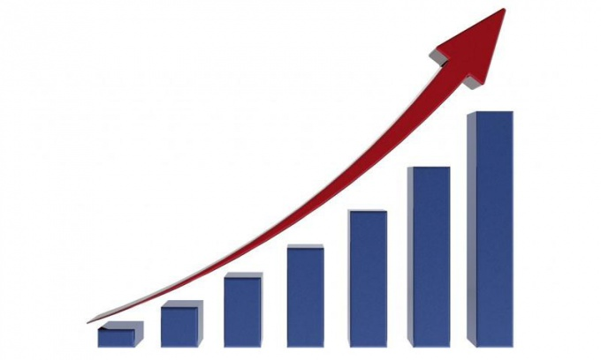
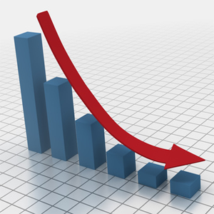
Выполнение установленных критериев качества, надежности и эффективности регулируемых услуг
КАЧЕСТВО
Увеличение или сохранение на прежнем уровне доли потребителей, удовлетворенных качеством оказываемых услуг
Снижение или сохранение на прежнем уровне (в том числе отсутствие) количества зарегистрированных ведомством уполномоченного органа жалоб потребителей на оказание некачественных услуг нашедших подтверждение по результатам проверки
Снижение или сохранение на прежнем уровне (в том числе отсутствие) количества зарегистрированных ведомством уполномоченного органа жалоб на отказ в подключении к услугам или предоставлении технических условий нашедших подтверждение по результатам проверки
Зарегистрированных жалоб на отказ в подключении к услугам или предоставлении технических условий по результатам проверки не выявлено.
Зарегистрированных жалоб потребителей на оказание некачественных услуг по результатам проверки не выявлено.
ТОО “Атамекен Энерго Экспертиза” провела анкетирование потребителей тепловой энергии АО “Актобе ТЭЦ”, на основании опроса исходит вывод, что потребители удовлетворены качеством потребляемой продукции.

Slide 10
НАДЕЖНОСТЬ
Выполнение установленных критериев качества, надежности и эффективности регулируемых услуг
Отсутствие фактов не предоставления (отключения) регулируемых коммунальных услуг продолжительностью более трех дней
Снижение или сохранение на прежнем уровне изношенности основных средств на 2 и более %
Станция является субъектом естественных монополий по услуге производство тепловой энергии и единственным теплоисточником города Актобе, производство регулируемой услуги в паре и горячей воде предоставляется бесперебойно
Процент износа в 2022 г. как и в 2021 г. остался без изменений и составил 41,54%

Slide 11
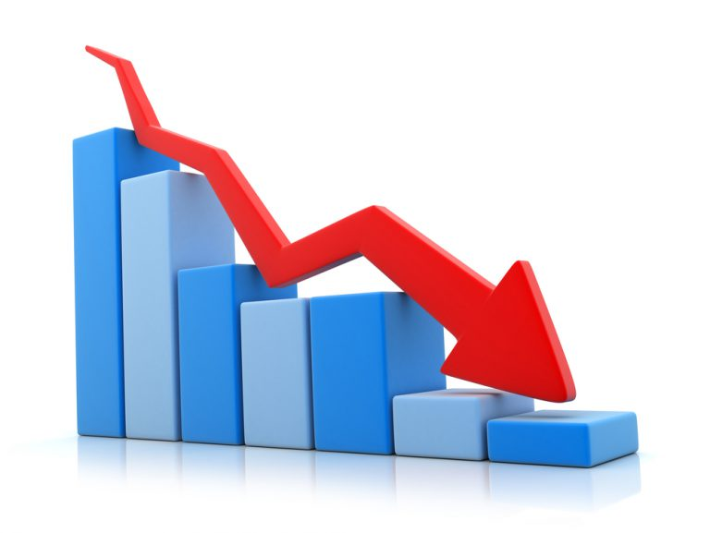
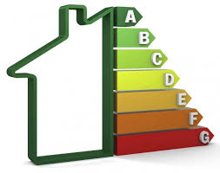
ЭФФЕКТИВНОСТЬ
Выполнение установленных критериев качества, надежности и эффективности регулируемых услуг
Снижение удельной величины расхода энергетических ресурсов на производство регулируемых услуг
Повышение или сохранение на прежнем уровне собираемости платежей с потребителей за оказанные регулируемые услуги
Снижение нормативных технических потерь на уровень, утвержденный ведомством уполномоченного органа
Повышение энергоэффективности (повышение класса энергоэффективности административных и производственных зданий)
Согласно пункту 2) статьи 5 «Правил определения и пересмотра классов энергоэффективности зданий, строений, сооружений», станция произвела строительство или расширение существующих зданий, строений, сооружений, то есть согласно утвержденной инвестиционной программе станция начала строительство ГТУ мощностью 57МВт с котлом утилизатором
Нормативно технические потери, утвержденные в тарифной смете составляют 1 920 Гкал или 0,13% фактические потери в 2022 году составили 1 844 Гкал или 0,10% от выработки тепловой энергии.
Удельные расходы условного топлива на отпуск тепловой энергии утверждены в размере 178 кг/Гкал, в 2022 году расходы 177,3 кг/Гкал наблюдается снижение на 0,7 кг/Гкал или 1% по сравнению с утвержденным показателем
Cсобираемость платежей в 2022 г. увеличилась по сравнению с предыдущим годом на 15% из-за погашения просроченной дебиторской задолженности основного потребителя тепловой энергии АО "Aqtobe su-energy group", а также на показатель роста повлияло снижение дохода в связи с вводом ВКТ

Slide 12
Выполнение установленных специальных критериев качества, надежности и эффективности регулируемых услуг
Качество: подача тепловой энергии соответствующие санитарным нормам, определяющим температуру воздуха в жилых помещениях - круглосуточно в течение отопительного сезона
Эффективность: выполнение задаваемого тепловыми сетями температурного графика (для энергопроизводящих станций и котельных)
Согласно п. 579 параграфа 19 «Правил технической эксплуатации электрических станций и сетей» №247 от 30.03.2015 г.
Ежегодно в начале отопительного года подписывается и в последующем придерживается утвержденный 3 сторонами температурный график и режимная карта (Заместитель акима г.Актобе, АО «Актобе ТЭЦ», потребитель АО «Aqtobe su-energy group»).
Основными направлениями деятельности АО «Актобе ТЭЦ является производство качественной тепловой и электрической энергии согласно МС ИСО 9001:2015.
Надежность: бесперебойная подача тепловой энергии потребителям соответствующей стандартам услуг

Slide 13
Исполнение Инвестиционной программы по производству тепловой энергии за 2022 год (тыс. тенге без НДС)
№ п/п | Статьи расходов | Ед. изм. | Принято в действующей тарифной смете на 2022 г. | Факт за 2021 г. | Откл. (+/-) | Откл. (%)
1 | 2 | 3 | 4 | 5 | 6 | 7
1 | СТРОИТЕЛЬСТВО | тыс. тенге | 1 114 958 | 1 093 923 | -21 035 | 98%
1.1 | «Расширение АО "Актобе ТЭЦ" со строительством ГТУ мощностью 57МВт с котлом-утилизатором» | тыс. тенге | 904 358 | 894 443 | -9 915 | 99%
1.2 | Реализация проекта "Перевод собственных нужд станции с напряжения 3,15кВ на 6,3кВ" | тыс. тенге | 210 600 | 199 481 | -11 119 | 95%
2 | ВСЕГО ИНВЕСТИЦИЙ | тыс. тенге | 1 114 958 | 1 093 923 | -21 035 | 98%

